Slide 1


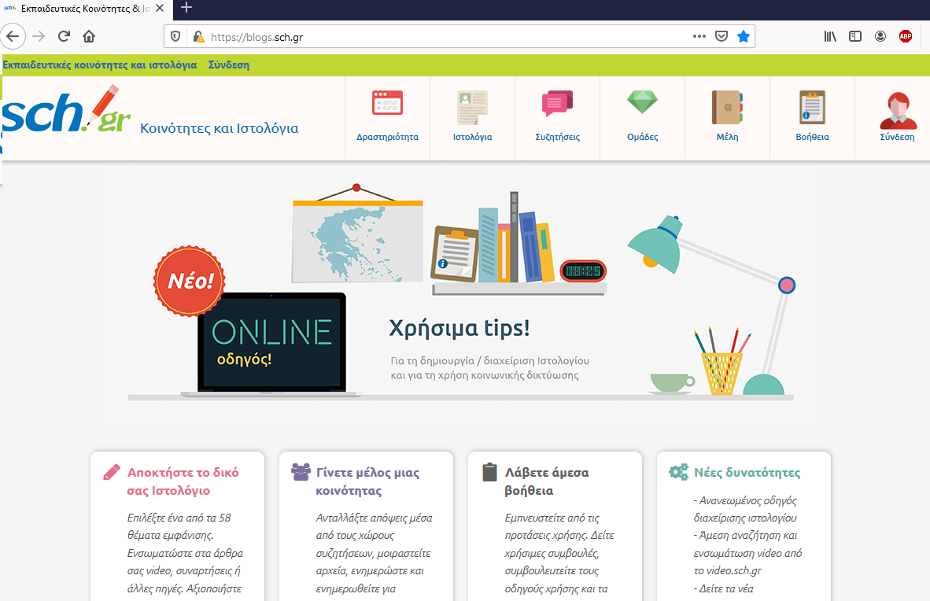

https://blogs.sch.gr
Μικρά μυστικά στη διαχείριση ιστολογίου
Πανελλήνιο Σχολικό Δίκτυο
Το δίκτυο στην υπηρεσία της Εκπαίδευσης
Στεργάτου Ελένη
Μέλος της ομάδας ανάπτυξης της υπηρεσίας blogs.sch.gr του Πανελλήνιου Σχολικού Δικτύου
Διεύθυνση Πανελλήνιου Σχολικού Δικτύου και Δικτυακών Τεχνολογιών ΙΤΥΕ
Διημερίδα: “Η πρόκληση της ανοιχτής εκπαίδευσης”, 30-31 Μαΐου 2020

Slide 2

Το παρόν υλικό υπόκειται σε άδεια χρήσης Creative Commons

Slide 3

Blogs.sch.gr – Στοιχεία χρήσης
Έναρξη: Μάρτιος 2008. Είναι βασισμένη στο WordPress, το οποίο είναι ένα δημοφιλές σύστημα διαχείρισης περιεχομένου (CMS) ανοικτού κώδικα, με την χρήση PHP και MySQL. Το 2010 ενσωματώθηκε σε αυτή και κοινωνική δικτύωση μεταξύ των μελών του.
Συνολικός αριθμός ιστολογίων: 66.314
Άρθρα ιστολογίων: 556.150 (από 3/8/2010)
Σύνολο μελών: 81.112
Ομάδες: 1.184 και τα μέλη του ΠΣΔ που συμμετέχουν σε τουλάχιστον μία ομάδα ανέρχονται σε 12.717.
Δραστηριότητα τελευταίου τρίμηνου:
  8.998 νέα ιστολόγια.
  85.193 νέα άρθρα,
  2.469 σχόλια σε άρθρα.

Slide 4
Blogs.sch.gr - Θα ασχοληθούμε με τα παρακάτω αντικείμενα:
Ενσωμάτωση (embed) στοιχείου από άλλο ιστότοπο – Παράδειγμα e-me content.
Σελίδα και άρθρο ιστολογίου. Πότε χρησιμοποιούμε σελίδα και πότε άρθρο;
Δημιουργία μενού ιστολογίου που περιέχει σελίδες και κατηγορίες άρθρων.
Ρόλοι χρηστών ιστολογίου, τι δικαιώματα έχει ο κάθε ρόλος; Προσθήκη χρηστών σε ιστολόγιο.

Slide 5
Βlogs.sch.gr: Ενσωμάτωση (embed) αντικειμένου από άλλους ιστοτόπους σε άρθρο/σελίδα
Υποστηρίζει την ενσωμάτωση αντικειμένων από πληθώρα ιστοτόπων όπως:
  Video.sch.gr
  trinket.io
  thinglink.com
  learningapps.org
  fliphtml5.com
  jigsawplanet.com
emaze.com
scratch.mit.edu
Issuu.com
e-me content
κ.α.

Slide 6
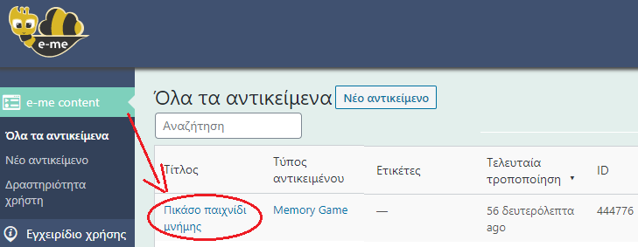
Ενσωμάτωση αντικειμένου e-me content σε άρθρο του blogs.sch.gr – βήμα 1ο
Αρκεί να επικολλήσουμε στο κείμενο μας το url του e-me content π.χ.
https://content.e-me.edu.gr/wp-admin/admin-ajax.php?action=h5p_embed&id=444776
Αν δεν γνωρίζουμε το url του αντικειμένου κάνουμε την εξής διαδικασία:

Slide 7
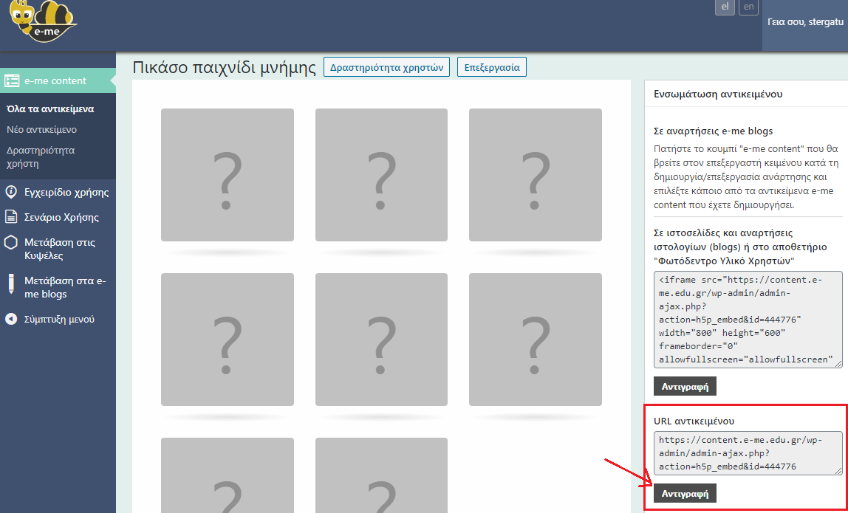
Ενσωμάτωση αντικειμένου e-me content σε άρθρο του blogs.sch.gr –βήμα 2ο

Slide 8
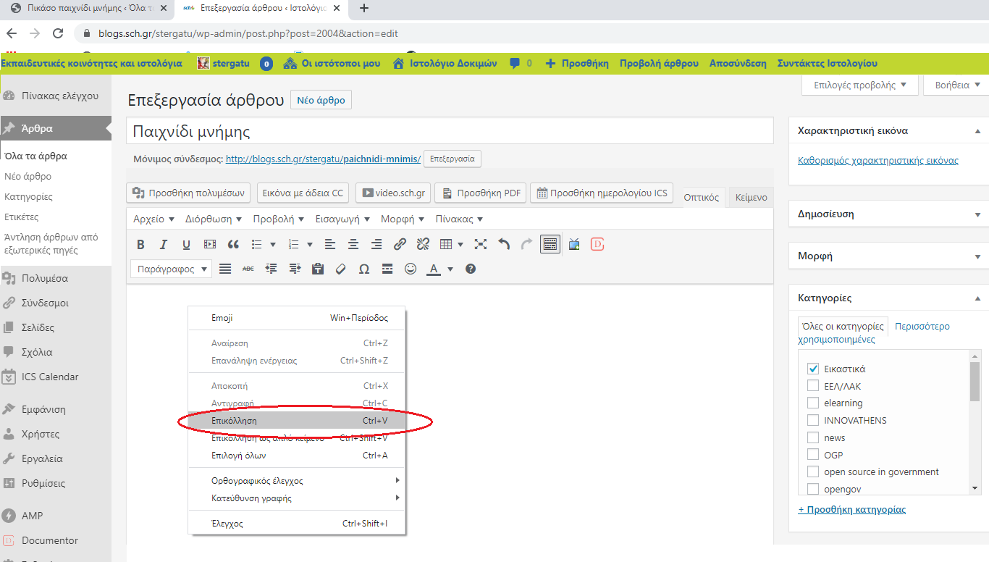

Slide 9
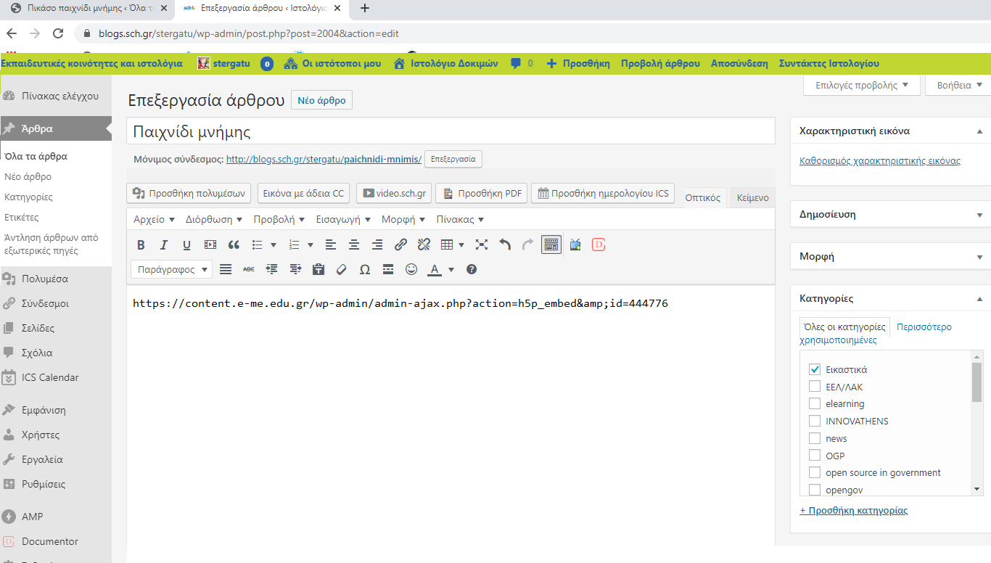

Slide 10
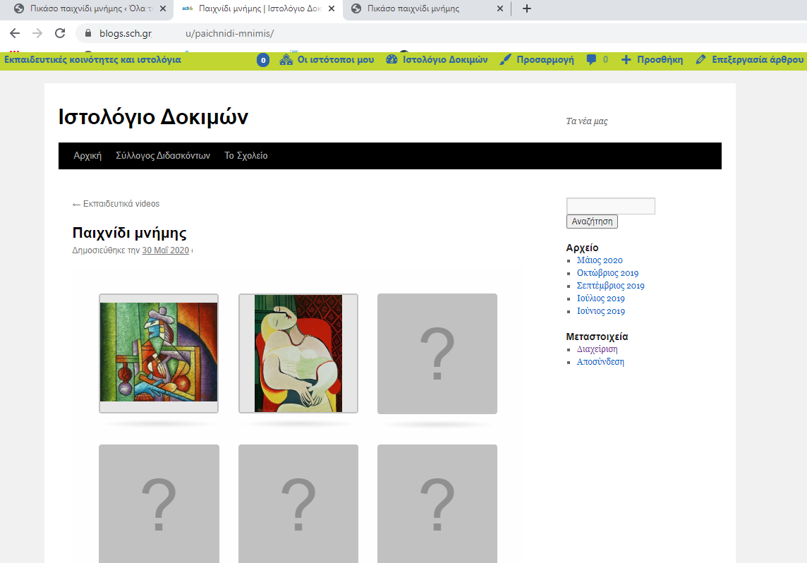

Slide 11
Ενσωμάτωση αντικειμένων στο blogs.sch.gr
Κείμενα βοήθειας για την ενσωμάτωση από διάφορους ιστοτόπους θα βρείτε στο https://blogs.sch.gr/blogs_manual/#6_12
Μπορείτε να προτείνετε την υποστήριξη ενσωμάτωσης και από άλλους ιστότοπους στο
  http://helpdesk.sch.gr/?category_id=90822 ή
  στην ομάδα https://blogs.sch.gr/groups/blogstroubleshoot/

Slide 12
Blogs.sch.gr: Σελίδες ιστολογίου vs Άρθρα
Άρθρα
Σελίδες
Για στατικό περιεχόμενο π.χ. για τα στοιχεία επικοινωνίας σχολείου ή το βιογραφικό σας
Μπορούν να ταξινομηθούν μόνο ιεραρχικά δηλαδή σελίδα →υποσελίδες
Οι σελίδες του 1ου επιπέδου συνήθως μπαίνουν αυτόματα στο βασικό μενού του ιστολογίου μας
Χρονολογική σειρά (από το πιο πρόσφατο στο παλαιότερο)
Ταξινόμηση σε κατηγορίες, ετικέτες = εύκολη ταξινόμηση και αναζήτηση
Χρησιμοποιήστε τα για την ενημέρωση του ιστολογίου σας, σε συνδυασμό με τις κατηγορίες και τις ετικέτες

Slide 13
Blogs.sch.gr: Σελίδες ιστολογίου vs Άρθρα
Αναλυτικό κείμενο για τις διαφορές τους θα βρείτε στο https://blogs.sch.gr/blogs_manual/#6_0
Δείτε το σχετικό σύντομο video https://video.sch.gr/asset/detail/X1jbfQKGXVPaBEWYKKlRq8nf/e1MgLTTUfiIHYZ8LRG5U4hiS

Slide 14
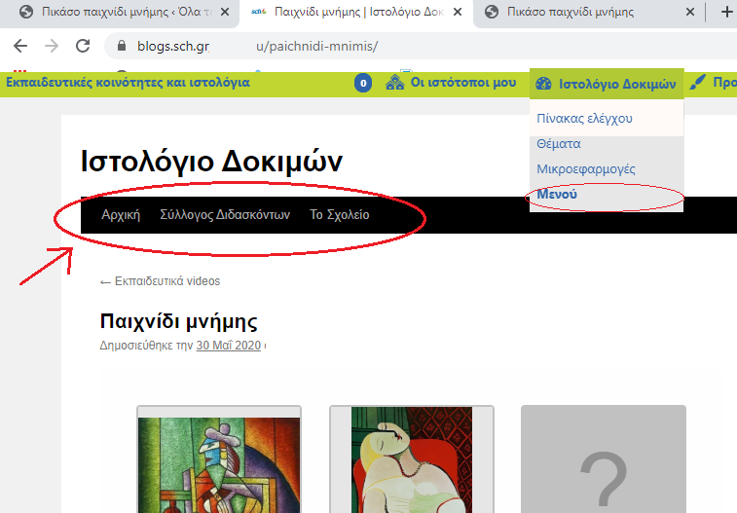
Blogs.sch.gr: Δημιουργία μενού ιστολογίου
Το μενού, μαζί με τις μικροεφαρμογές βοηθά τους επισκέπτες του ιστολογίου να πλοηγηθούν σε αυτό. Συνήθως είναι στο πάνω μέρος του.
Εξ ορισμού περιέχει μόνο σελίδες.

Slide 15
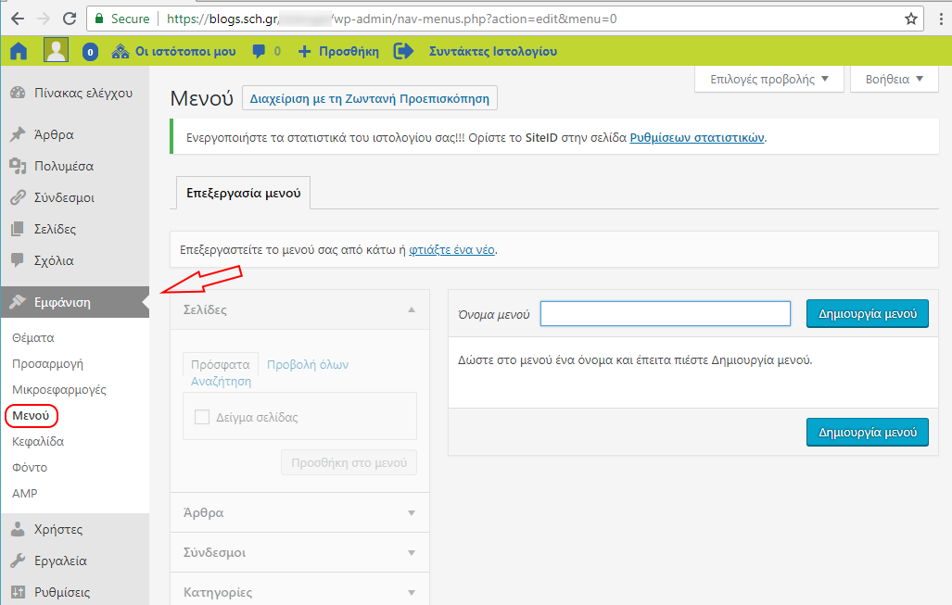

Slide 16
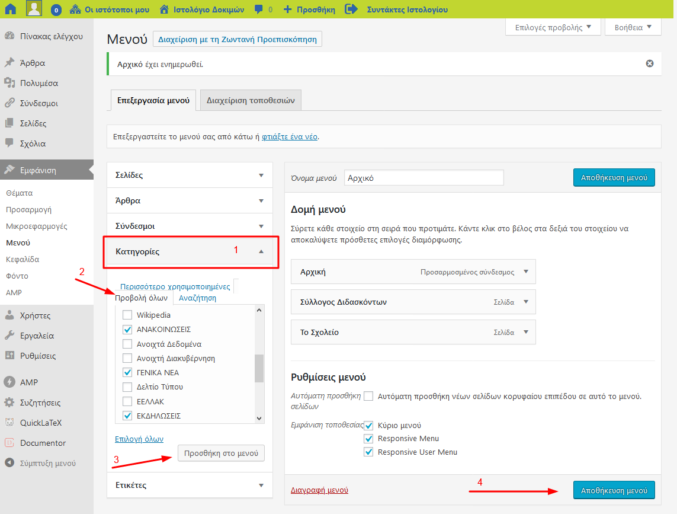
Blogs.sch.gr: Δημιουργία μενού ιστολογίου

Slide 17
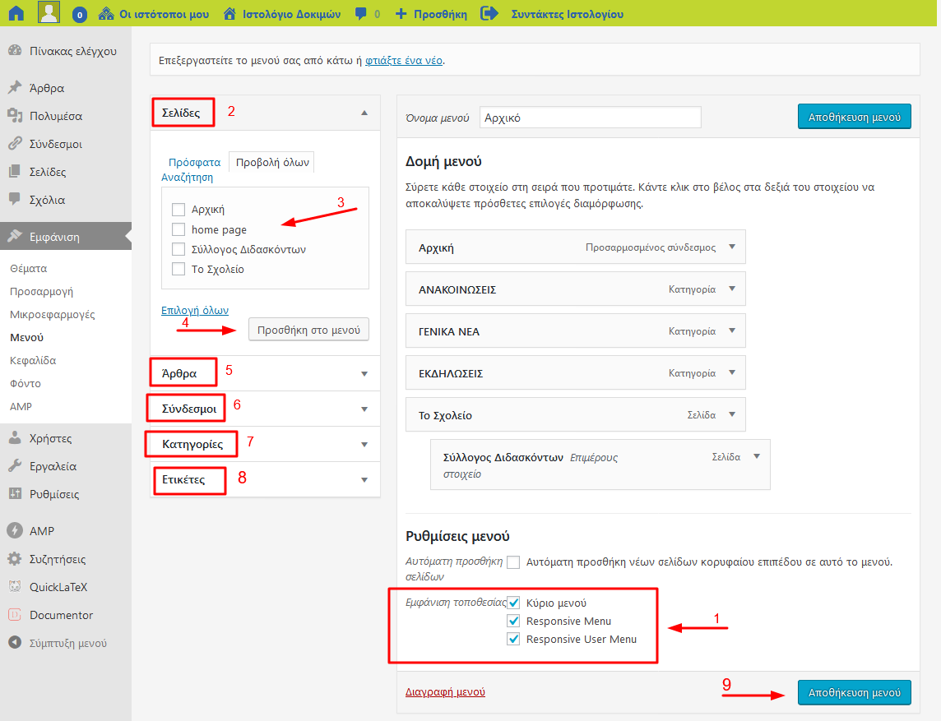

Slide 18
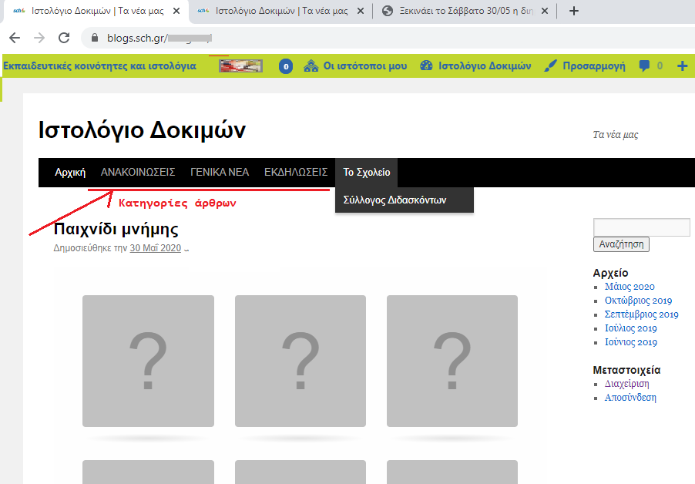

Slide 19
Blogs.sch.gr: Δημιουργία μενού ιστολογίου
Αναλυτικές οδηγίες για τη δημιουργία μενού θα βρείτε στο https://blogs.sch.gr/blogs_manual/#12_4
Δείτε το σχετικό σύντομο video https://video.sch.gr/asset/detail/EbXXZFNhWDNXuJvcO771O2ze/Q2ZTNdHbly8EbbObQINuFC0M

Slide 20
Ρόλοι χρηστών ιστολογίου - Προσθήκη χρηστών σε ιστολόγιο.
Οι ρόλοι που μπορούν να έχει ένα μέλος και τα αντίστοιχα δικαιώματα είναι:
Διαχειριστής: (Administrator) – Πλήρης πρόσβαση σε όλες τις ενέργειες διαχείρισης του ιστολογίου
Αρχισυντάκτης: (Editor) – Πρόσβαση στην συγγραφή, διαχείριση άρθρων, σελίδων, τόσο σε δικές του όσο και σε άλλων χρηστών
Συντάκτης: (Author) – Μπορεί μόνο να δημοσιεύει και να διαχειρίζεται δικά του άρθρα
Συνεργάτης: (Contributor) – Μπορεί να γράψει άρθρα άλλα αυτές πρέπει να εγκριθούν από τον διαχειριστή ή αρχισυντάκτη πριν την προβολή τους στο ιστολόγιο
Συνδρομητής: (Subscriber) – Μπορεί μόνο διαβάσει σχόλια.

Slide 21
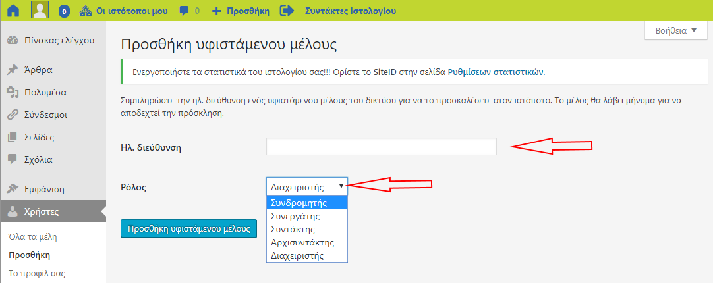
Ρόλοι χρηστών ιστολογίου - Προσθήκη χρηστών σε ιστολόγιο.

Slide 22
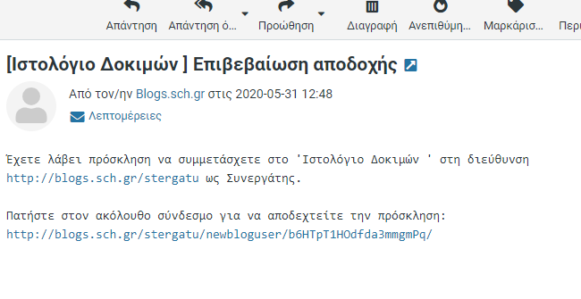
Ρόλοι χρηστών ιστολογίου - Προσθήκη χρηστών σε ιστολόγιο.

Slide 23
Blogs.sch.gr: Ρόλοι και χρήστες ιστολογίου
Αναλυτικές οδηγίες για την προσθήκη χρηστών σε ιστολόγιο θα βρείτε στο https://blogs.sch.gr/blogs_manual/#13_0
Δείτε το σχετικό σύντομο video https://video.sch.gr/asset/detail/l2SQEHITLmSYnkc9TZ0Ido0v?channel_list=311&index=5

Slide 24
Blogs.sch.gr
Πανελλήνιο Σχολικό Δίκτυο
Το δίκτυο στην υπηρεσία της Εκπαίδευσης
Διαβάστε περισσότερα σχετικά με την διαχείριση ιστολογίου στο https://blogs.sch.gr/blogs_manual/
Δείτε σύντομα εκπαιδευτικά video https://video.sch.gr/asset/detail/p1djOIrdZKdPEbro4iOMduJf?channel_list=311&index=1
Προτάσεις βελτίωσης στο:
  https://helpdesk.sch.gr/?category_id=90822 ή
  στην ομάδα https://blogs.sch.gr/groups/blogstroubleshoot/

Slide 25
Blogs.sch.gr
Πανελλήνιο Σχολικό Δίκτυο
Το δίκτυο στην υπηρεσία της Εκπαίδευσης
Σας ευχαριστώ για την προσοχή σας
Ερωτήσεις;

